Slide 1
Направления помощи лицам с РАС и их семьям в условиях Ресурсного центра сопровождения обучающихся с ОВЗ ФГБОУ ВО «НГПУ»
www.nspu.net
Пискун Ольга Юрьевна,
канд.психол.наук, доц. кафедры коррекционной педагогики и психологии Института детства, руководитель Ресурсного центра сопровождения обучающихся с ОВЗ ФГБОУ ВПО «НГПУ»

Slide 3
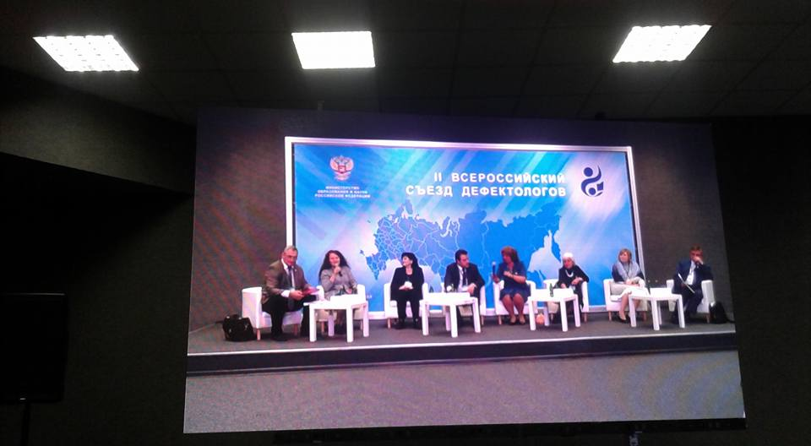
Этапы подготовки бакалавров и магистров
www.nspu.net

Slide 4
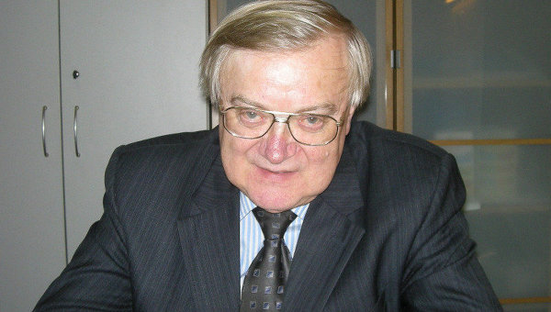
Современный опыт
www.nspu.net

Slide 5
Учёт особенностей (С.А.Морозов)
Интеллектуальные нарушения не такие, как у умственно отсталых, наиболее сложная структура. Педагог сталкивается с коммуникативными, поведенческими проблемами. Академические проблемы имеют свою специфику. Вопросы подготовки специалистов, методическая оснащённость.
Специалист должен знать спектр коррекционных подходов. Поведенческие подходы в процессе обучения переходят в развивающие.Подходы сочетаются, затем меняются. Задачи в начале одни, затем –другие. Возникает новая направленность в рамках специальности «дефектология».
www.nspu.net

Slide 6
Современный опыт
www.nspu.net

Slide 7
Направления работы в ДО
Возможности включения в группу: если нет агрессии и самоагрессии, есть отсроченная возможность к подражанию (опыт Е.Л.Цирюльниковой, д/с «Наш дом», г.Москва).
Большая просветительская образовательная роль. Владение просветительским подходом.
Компетенции:
1) нарушенное поведение – переход на заочное обучение;
2) необходимо понимать суть ФГОС ДО (НОО) и СФГОС. Работать в паре, в маленькой группе.
3) владение всеми системами обучения.
www.nspu.net

Slide 8
Направления работы в ДО
Дефектолог подключается к учебному процессу на этапе создания программы, создания специальных условий.
Работа с родителями – союзниками должны стать родители и педагоги.
Целевые ориентиры в структуре ДО необходимо сузить до практикоориентированных задач – перейти к конкретным узким целям.
www.nspu.net

Slide 9
Целевые ориентиры
I – инициативность и самостоятельность
II – способность выбирать себе способ действия
www.nspu.net

Slide 10
Целевые ориентиры
Эти целевые ориентиры необходимо перевести в целенаправленную деятельность, перевести из манипуляции в зачатки ролевой игры, включить в другую деятельность.
Целевые ориентиры и выполнение социальных норм. Использование календаря. Способность к волевым усилиям. Занятия построены так, чтобы включаться.
www.nspu.net

Slide 11
Современный опыт
www.nspu.net

Slide 12
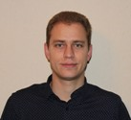
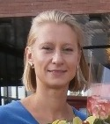
Современный опыт
www.nspu.net

Slide 13
Направления работы в школе
Инклюзивное пространство (школа Федерального РЦ, Береславская М.И)
Однородная наполняемость классов
Если сенсорные перегрузки, необходимы:
ширма, наушники, комната для разгрузки.
Роль дефектолога на этапе приёма ребёнка в школу становится ведущей в помощи учителю создания и адаптации материала, в адаптации задач, опираясь на сверхценные интересы (тема «Транспорт»).
www.nspu.net

Slide 14
Современный опыт сопровождения в школе
Учитель начальных классов, имеющий определённые компетенции (школа 1321 «Ковчег»,инклюзивная школа №518, г.Москва).
Большая просветительская образовательная роль. Владение просветительским подходом.
Компетенции:
1) нарушенное поведение – переход на заочное обучение;
2) необходимо понимать суть ФГОС ДО (НОО) и СФГОС. Работать в паре, в маленькой группе.
3) владение всеми системами обучения.
www.nspu.net

Slide 15
Современный опыт сопровождения в школе
Владение анализом поведения
1) что предшествовало такому поведенческому проявлению?
2) что есть поведение?
3) что происходит после этого поведенческого акта?
Что позволяет начать следующий этап?
www.nspu.net

Slide 16
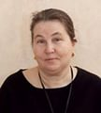
Современный опыт
www.nspu.net

Slide 17
Помощь в удовлетворении ООП(НикольскаяО.С., Костин И.А.)
1
помощь в первичной организации обучения, адаптации;
1.
Предметно-пространственная структура помощи в выражении бытовых навыков и способах коммуникации, адаптации к условиям жизни образовательной организациии;
установление эмоционального контакта с педагогом и со специалистом, помощь в первичной организации учебной деятельностиперехода к фронтальным инструкциям;
индивидуальная помощь и поддержка в бытовых делах и коммуникациии:на перемене сложнее выразить себя, ответить на вопросы чужого человека.
www.nspu.net

Slide 18
Помощь в удовлетворении ООП(НикольскаяО.С., Костин И.А.)
2.
Помощь в освоении предметных знаний и универсальных умственных действий: пересказ своими словами учебного текста; наглядный план обладает критической важностью (символизация и пр.).
3.
Помощь в эмоционально-личностном, эмоционально-волевом, социальном развитиии не зависит от интеллекта.
Помощь вербализовывать, проживать ООП реализуется в совместной осмысленной деятельности.
www.nspu.net

Slide 19
Направления работы в СПО
Колледж №16 (г.Москва, О.О.Волкова)
Комплексный подход= мастер+дефектолог+знание специальной психологии+знание психологии личности+ знание психологии развития
Поднять до максимального уровня его возможностей
Больше практики.
Делать видеозаписи занятий.
Личностно-ориентированная технология помощи учителя-дефектолога.
Сопровождение обучающегося уже сложившимся специалистом.
www.nspu.net

Slide 20
Направления работы в СПО
Технология супервизорства – ресурс поддержки профессионального роста – взаимодействие человека, имеющего опыт, с человеком, у которого возникли личные запросы.
Решение проблем эмоционального выгорания должно быть организовано законодательно.
Должны быть разные варианты супервизорства в любой ОО.
Должны быть нормативные акты , отражающие как наставничество, так и супервизорство.
www.nspu.net

Slide 21
Современные технологии сопровождения (Шниппер И.Л.)
1.Правильное целеполагание: полноценное обеспечение на всех этапах коррекционных навыков, тренировка социальных навыков. Триада компетенций:1) компетенция родителей, 2)компетенция специалистов, 3) компетенция чиновников – обеспечение ресурсами, стандартами.
Должна быть разработана национальная стратегия по РАС
www.nspu.net

Slide 22
Комплекс коррекции
Должен быть мультипрофессиональный подход к коррекции (О.И.Азова, АВА-терапевт).
В центре должен быть ребёнок. Работать надо так , как ребёнку нужно. Методический плюрализм (С.А.Морозов).
Всё зависит от того, на каком этапе развития находится ребёнок и какой это ребёнок.Обоснованной является динамика развития ребёнка.
www.nspu.net

Slide 25
Цель РЦ
Цель РЦ сосОВЗ – обеспечение условий для инвалидов объектов и образовательных услуг ФГБОУ ВО «НГПУ», оказания необходимой помощи, объединение и координация усилий подразделений по организации образовательной и инновационной деятельности в области психологии и педагогики, специальной психологии и педагогики, социологии.
www.nspu.net

Slide 26
Задачи Рцсос ОВЗ
задачи
Формирование условий взаимной толерантности
Развитие НИД в сфере специальной психологии и педагогики в ФГБОУ ВО «НГПУ», организациях-партнёрах, учреждениях соцзащиты и здравоохранения
Разработка, апробация и внедрение вариативных образовательных маршрутов(программ) сопровождения обучающихся с ОВЗ
www.nspu.net

Slide 27
Основные направления деятельности РЦ
Инновационная деятельность (разработка, внедрение, апробация и оценка АООП, ПДО,проектов)
Научная деятельность
организация и проведение НИИ в области специальной психологии и педагогики, проведение семинаров, супервизий
Образовательная деятельность
Организация и проведение профориентационной работы, организация приёма документов инвалидов , вступительных (совместно с приёмной комиссией)и выпускных испытаний (совместно с ГЭК), информационная и научно-методическая поддержка преподавателей, студентов
www.nspu.net

Slide 28
Мультидисциплинарная команда сопровождения лиц с ОВЗ
специалисты по сопровождению
тьюторы
сотрудники университета
переводчики РЖЯ
программисты
www.nspu.net

Slide 29
Тьютор
В приказе МОН РФ от 05.05.2008 №216-н и 217-н должность «тьютор» официально закреплена в числе должностей работников общего, высшего и дополнительного профессионального образования. Должностные обязанности тьютора представлены в «Едином квалификационном справочнике должностей руководителей, специалистов и служащих» (2014).
www.nspu.net

Slide 30
Переводчик русского жестового языка
- специалист, осуществляющий прямой и обратный перевод посредством русского жестового языка. Переводчика ЖЯ следует отличать от сурдопереводчика, ввиду серьёзных различий в их должностных обязанностях. С 2012 года существуют две должности - переводчик-дактилолог и переводчик русского жестового языка (Приказ Минздравсоцразвития России от 16.05.2012 № 547н «Об утверждении Единого квалификационного справочника должностей руководителей, специалистов и служащих, раздел "квалификационные характеристики должностей специалистов, осуществляющих работы в сфере переводческой деятельности").
www.nspu.net

Slide 31
ППС абитуриентов
Консульта
тивная работа абитуриен
тов с ОВЗ и инвалидностью и их родителей (очно, по телефону, по интернету)
Сопроводительные мероприятия:
договорён
ность с общежити
ем, устройство, создание условий для дальнейшего проживания
Психокоррекционные меро
приятия, направлен
ные на преодоление тревожности до и после экзаменов
www.nspu.net

Slide 32
ППС абитуриентов
экскурсии по НГПУ с указанием значимых для абитуриентов помещений
тьюторская поддержка абитуриен
тов
перевод на РЖЯ) во время проведения консультаций и вступительных экзаменов, а также во время приёма документов и проведения консультаций и психокоррекционных мероприятий
www.nspu.net

Slide 33
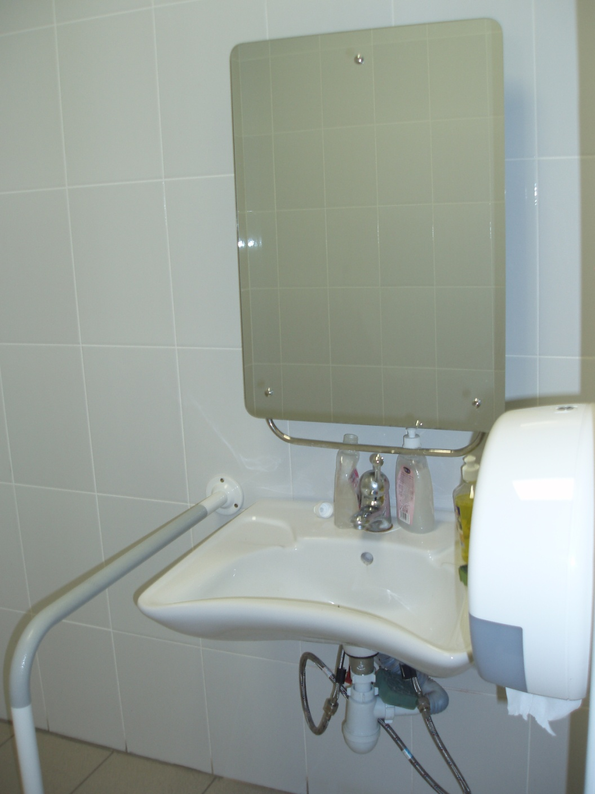

Slide 36
ППС и социально-диспетчерская деятельность сотрудников РЦ
В помещении Ресурсного центра были организованы условия для приёма документов
В решении сложных вопросов сотрудники Ресурсного центра обращались за консультациями в медико-социальную экспертизу Новосибирской области.
В РЦ проводились вступительные экзамены
В дни зачисления фиксировалось количество поступивших, воспользовавшихся особым правом, на общих основаниях, на внебюджетной основе.
Ежедневно отслеживалось количество подавших заявление на поступление обрабатывались данные, составлялись беседы с абитуриентами с целью создания оптимальных условий для вступительных экзаменов и адекватной организации образовательного процесса в будущем.
www.nspu.net

Slide 41
ППС первокурсников
Обращения
Научно-практический семинар
Индивидуальные запросы
Вовлечение студентов-инвали
дов в волонтёрскую, социокультурную, НИД
Тьюторское сопровождение
Методическая поддержка
Психокоррекционная помощь
Услуги переводчика РЖЯ
www.nspu.net

Slide 42
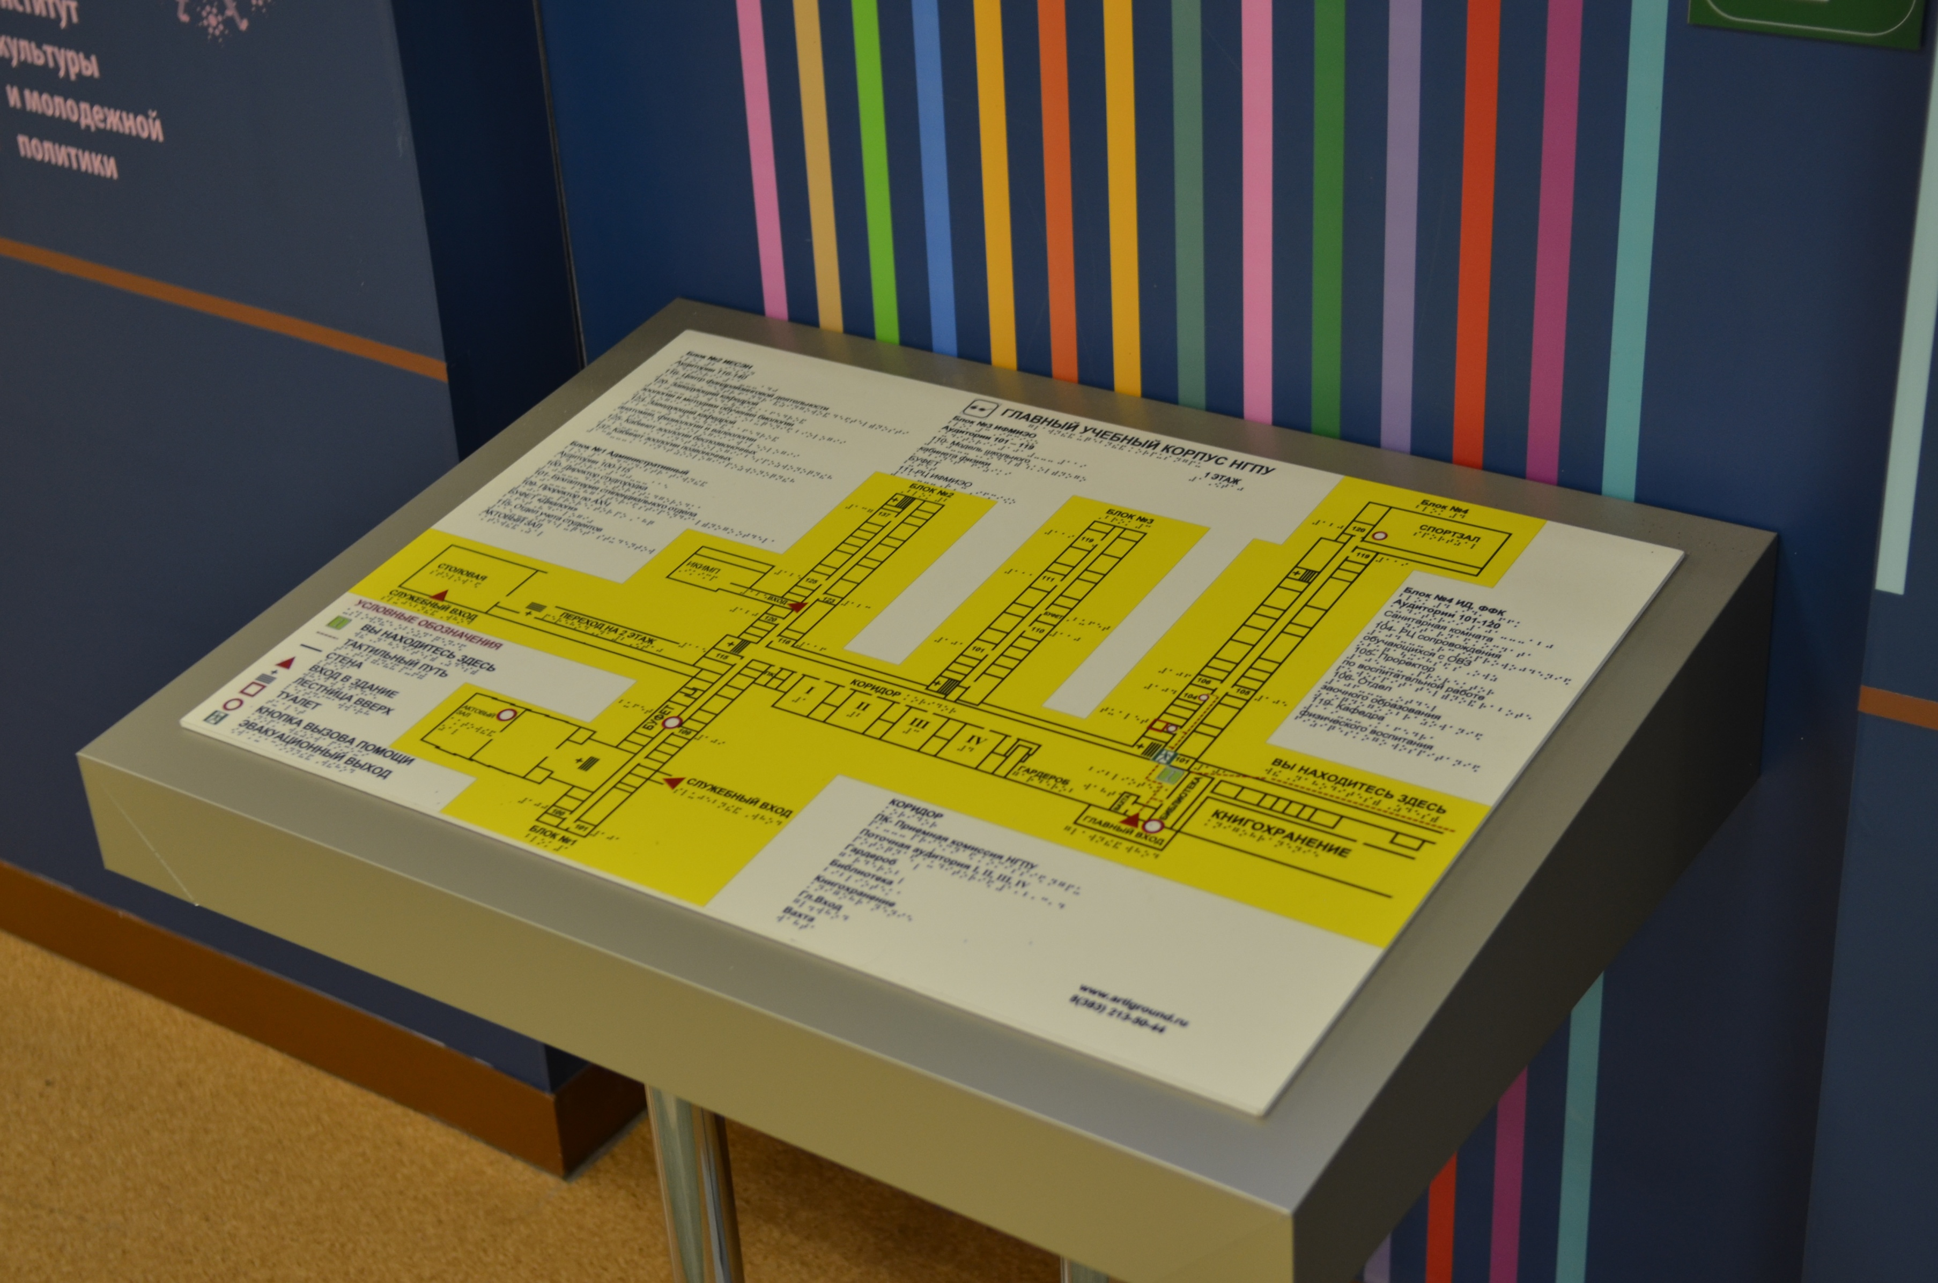
Мультидисциплинарная реабилитация
возможна в процессе командного взаимодействия специалистов разных ведомств разработка конкретного плана реабилитационных мероприятий для каждого студента и начало его осуществления.
www.nspu.net

Slide 43
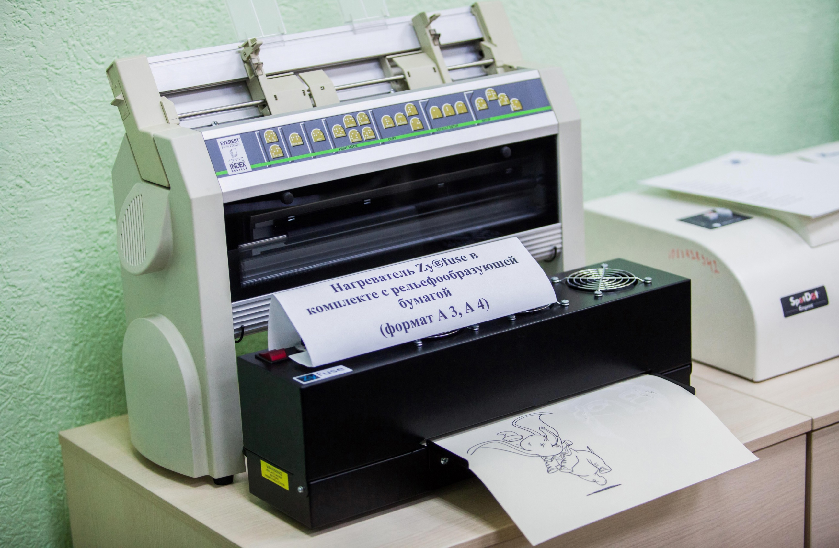
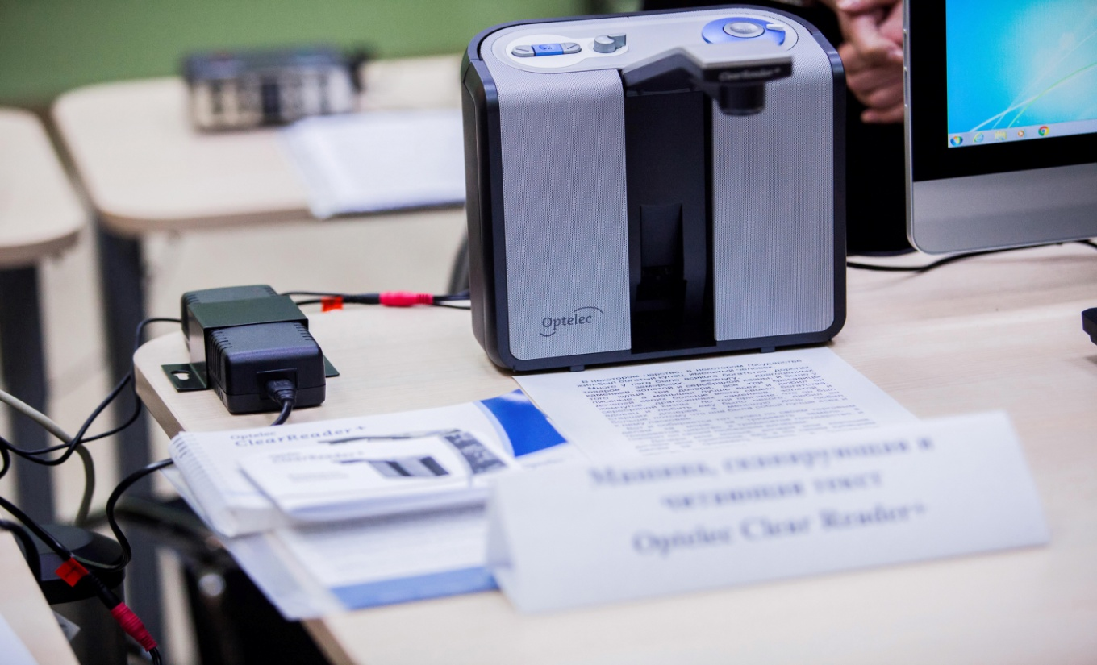

Slide 44
Основные направления коррекционно-педагогической работы
учёт возможностей и способностей обучающихся инвалидов;
формирование доступной образовательной среды;
реализация программы «Модуль адаптационных дисциплин»;
стимуляция сенсорных функций;
развитие познавательной деятельности;
развитие общения с окружающими;
творческое развитие личности;
решение социально-бытовых проблем в условиях вуза;
-профессиональная ориентация.
www.nspu.net

Slide 45
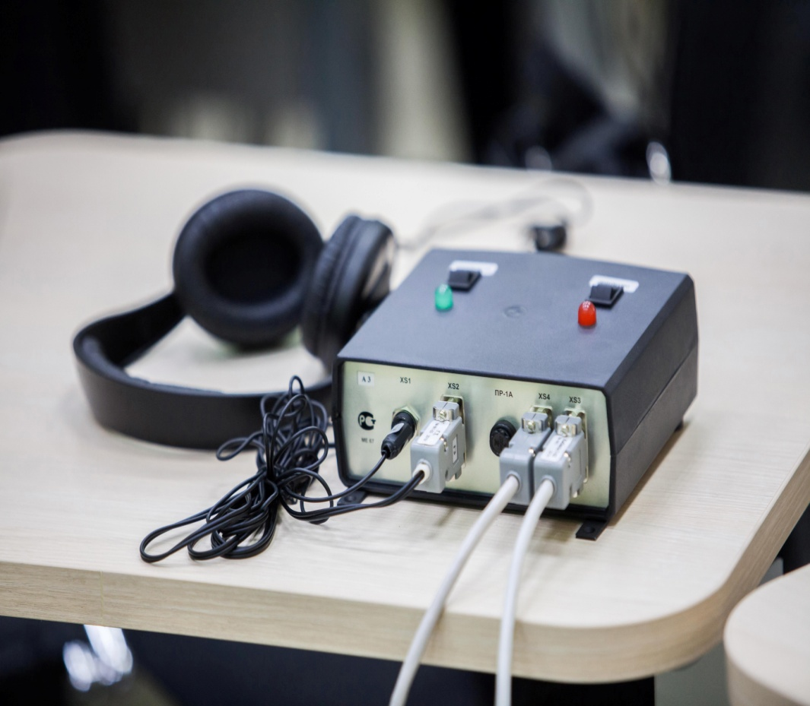
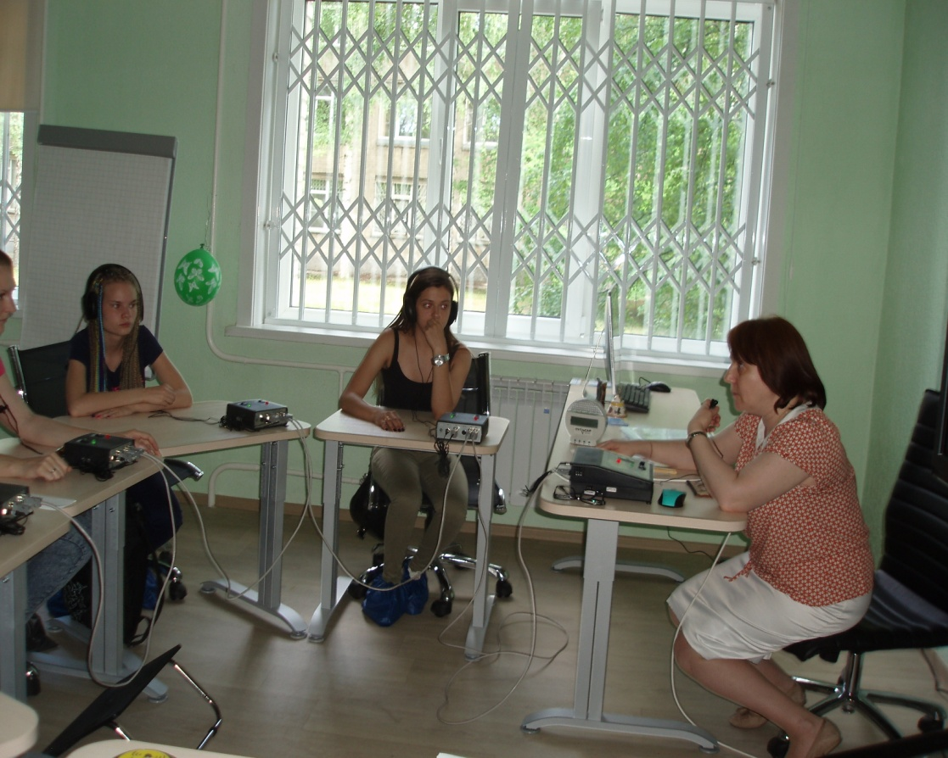
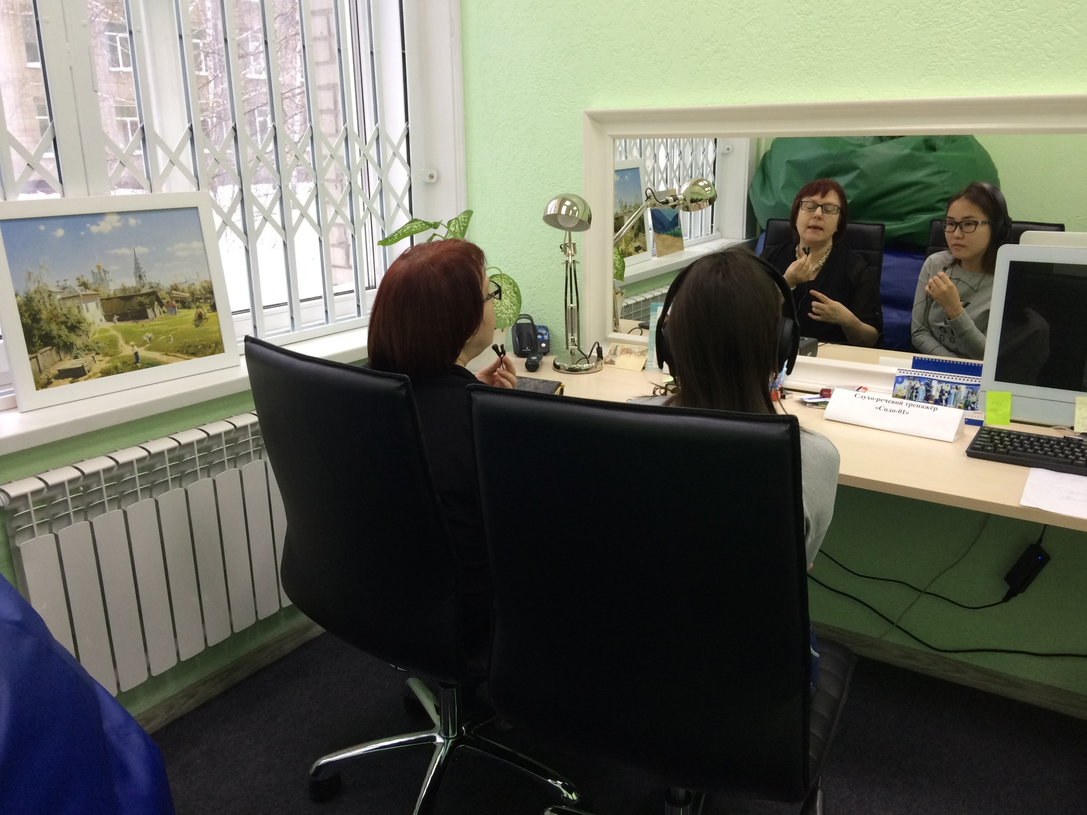

Slide 49
www.nspu.net

Slide 50
Люди разные, как звезды
Я люблю всех,
Сердце вмещает все звезды Вселенной.
Соня Шаталова
www.nspu.net

Slide 51
www.nspu.net

Slide 52
https://nspu.ru/video/video/detail.php?ELEMENT_ID=23042 часть 1 https://nspu.ru/video/video/detail.php?ELEMENT_ID=23043 ч
асть 2
Контактная информация:
ФГБОУ ВО «НГПУ», Институт детства
Ресурсный центр сопровождения обучающихся с ОВЗ
тел.: 8-383-244-11-91
E-mail: id@nspu.ru
http://nspu.ru
www.nspu.net

